Slide 1
ТРЕТИ МАРТ НАЦИОНАЛЕН ПРАЗНИК НА БЪЛГАРИЯ

Slide 2
Подписване на Санстефанския мирен договор 3.03.1878 г.

Slide 3
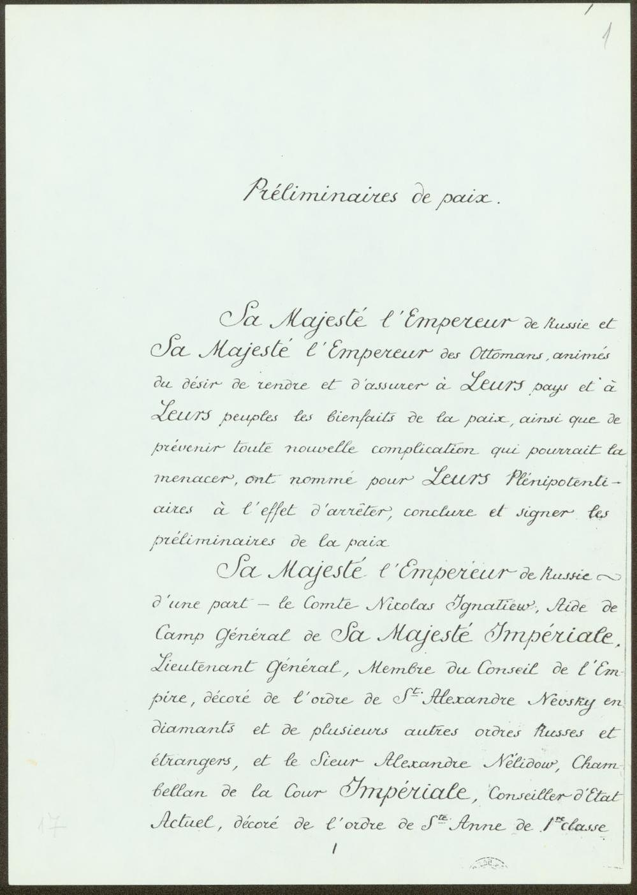
Първата и последната страница на Санстефанския договор. Написан е на френски език, официален международен език тогава.

Slide 4
Боевете при Шипка, 21-23 август 1887 г.
„Защитата на Орлово гнездо“ – худ. Алексей Попов

Slide 5
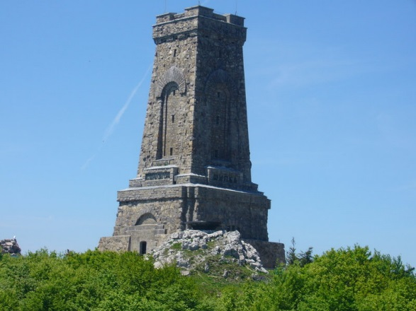
Паметникът на вр. Шипка

Slide 6
Боевете при Плевен

Slide 7
Панорама „Плевенска епопея - 1877 г.“

Slide 8
Връчване на Самарското знаме на българското опълчение в гр. Плоещ, Румъния

Slide 9
Паметникът „Цар Освободител“ в София

Slide 10
Самарското знаме

Slide 11
Мемориален комплекс „Бранителите на Стара Загора – 1877 г.“

Slide 12
Шипка Църквата „Рождество Христово“

